Slide 1


Slide 2

Пресс-конференция ректора РТСУ по итогам 2016 года.
Дата: 13 января 2017 года.
Место: зал ученого совета (новый корпус)
Время: 11.00

Slide 3
Общежитие
В 2016 году на приобретение общежития было потрачено 800 тысяч сомони. В общежитии был проведен капитальный ремонт, оборудовано мебелью, приобретены постельные принадлежности, бытовая техника. Общежитие сдано в эксплуатацию.

Slide 4
УЧЕБНАЯ ДЕЯТЕЛЬНОСТЬ
В университете по состоянию на 01 января 2017 года на 30 кафедрах преподаёт 279 преподавателей (57 внешних) (из них 146 женщин). Из них 153 кандидатов наук, 58 доктора наук, 53 имеют звание доцента и 17 звание профессора.
Количество студентов по состоянию на 1 октября 2017 года составляет 6234 человек (131 иностранные студенты), из них 2812 обучается на бюджетной основе и 3422 на договорной.
В связи с переходом на кредитно-рейтинговую систему обучения университетом внедряются новые образовательные технологии. Руководство РТСУ приняло решение принимать экзамены на тестовой основе. В том числе в режиме он-лайн тестирования. В настоящее время идет зимняя сессия. Всего должно быть принято 448 на основе тестирования, и 48 экзаменов (10,7 %) принимаемых в традиционной форме.

Slide 5
Организация практик.
На сегодняшний день заключено 91 долгосрочных договоров на практику, из них 46 с последующим трудоустройством наиболее подготовленных выпускников.
Всего по РТСУ в 2015-16 уч.году было проведено 118 практик .
Из них: По дневному отделению - учебных-28 (1167 чел.),
- производственных – 58 (1385 чел.)
По заочному отделению - учебных – 13 (637 чел.),
- производственных – 19 (746 чел.)

Slide 7
Многие выпускники трудоустроились в организации, где ранее проходили практику (Министерство юстиции РТ, Министерство внутренних дел РТ, Министерство иностранных дел РТ, ОАО «Агроинвестбанк», «Ориенбанк», «Точиксодиротбанк», ТВ «Сафина», «Шабакаи авал», «Пойтахт», радио «Садои Душанбе», газета «Азия плюс», Национальная библиотека РТ, Министерство культуры РТ, Национальный музей древностей Таджикистана). Наиболее подготовленных молодых специалистов университет оставляет для работы в своих научно-педагогических подразделениях (15 человек за отчетный период).
В магистратуре университета обучаются 766 человек (463 – очно, 303 - заочно) по 22 программам подготовки по 11 направлениям. В 2015-2016 учебном году дневное отделение магистратуры РТСУ окончили 112 человек. 60 человек на данном этапе проходят итоговую государственную аттестацию по заочному обучению.

Slide 8
В 2015-2016 учебном году количество выпускников составило 1193 человек, из них 126 по программе специалитета, 900 бакалавров и 167 магистранта.
В 2015 году Межгосударственное образовательное учреждение высшего образования «Российско-Таджикский (Славянский) университет» получило независимую оценку в рамках профессионально - общественной аккредитации образовательных программ. Профессионально-общественную аккредитацию успешно прошли основные образовательные программы высшего образования в соответствии с ФГОС ВПО 03.57.00 «Лингвистика» программа подготовки – Теоретическая и прикладная лингвистика (квалификация магистр); ФГОС ВО 09.03.03 «Прикладная информатика» (уровень бакалавриата).

Slide 10
При Российско-Таджикском (Славянском) университете действует Институт повышения квалификации.
В январе-феврале 2016 года в рамках Программы развития университета успешно прошли 500-часовые курсы профессиональной переподготовки учителей русского языка, не имевшие специального филологического образования. На этих курсах обучались 16 учителей из отдалённых районов Республики, которые в соответствии с требованием Закона об образовании Российской Федерации получили диплом о профессиональной переподготовке. В марте 2016 года состоялись курсы повышения квалификации для учителей английского языка школ г. Душанбе. Обучение прошли 27 учителей. На базе Института повышения квалификации в мае 2016 года прошла Международная летняя научная школа «Актуальные проблемы когнитивной лингвистики и лингвокультурологии». Удостоверения об участии в работе Школы получили 22 преподавателя вузов г. Душанбе и Российской Федерации. Таким образом, за 2015-2016 учебный год в Институте повышения квалификации повысили свою профессиональную квалификацию 167 преподавателей вузов и 73 учителя средних общеобразовательных учреждений. Всего 240 человек.

Slide 12
При Российско-Таджикском (Славянском) университете действует средняя общеобразовательная школа. В 2016 году ЕГЭ сдавали 54 учащихся СОШ при РТСУ. Из них 11 человек поступили в вузы РФ, 2 человека в филиал МИСИС в городе Душанбе, 41 человек в Российско-Таджикский (Славянский) университет.

Slide 13
НАУЧНАЯ ДЕЯТЕЛЬНОСТЬ
В университете осуществляется научно-исследовательская деятельность ППС по ряду научных направлений: филологии, культурологии, политологии, философии, психологии, экономики, юриспруденции, истории Таджикистана и России, информационных технологий, а также точных и естественных наук: математики, физики, биологии, химии.
В 2016 году разрабатывались 11 научно-исследовательских тем, выполняемых из бюджета Республики Таджикистан, 8 тем, финансируемых из бюджета РТСУ, а также и осуществлялись 2 научно-исследовательских проекта, финансируемых из средств Программы развития университета.

Slide 14
Результаты исследований апробируются в докладах, представленных на научно-практических конференциях, круглых столах. В 2016 году были проведены 3 международные конференции, 1 международный форум, 4 республиканские конференции, 1 международный круглый стол, на которых принимали участие преподаватели РТСУ и ученые ближнего и дальнего зарубежья. Общее количество участников данных мероприятий, помимо Славянских чтений, составило 687 человек. С 18 по 22 апреля 2016 года была проведена «Неделя науки», приуроченная 25-летию Независимости Республики Таджикистан и 20 – летию РТСУ. Главным мероприятием «Недели науки» было проведение ХХ-х Славянских чтений. В среднем за последние годы на конференцию предоставляется свыше 200 преподавательских и 400 студенческих докладов. В 2016 году в 30 преподавательских и 34 студенческих секций и подсекций, было прослушано 274 преподавательских и 494 студенческих научных докладов.

Slide 15
В 2016 году прошли курсы повышения квалификации и научные стажировки 21 преподаватель вуза. С целью установления международных научных связей с вузами и организациями зарубежных стран 33 преподавателя и сотрудника университета выезжали за пределы Республики Таджикистан: выступали с лекциями, участвовали в работе международных конгрессов, форумов, конференций, круглых столов, совещаний и семинаров, научных проектов, проходили курсы повышения квалификации, стажировки и т.д.
31 мая 2016 г. в соответствии с Планом мероприятий, посвященных 20-летию образования РТСУ, состоялось заседание Совета молодых ученых университета. В состав Совета молодых ученых входят аспиранты, соискатели и преподаватели университета в возрасте до 35 лет. Апробированные результаты исследований отражены в научных публикациях.

Slide 16
В университете ведется научно-исследовательская работа студентов. Студенты вуза принимают активное участие в научных мероприятиях университета и за его пределами: 1 международной конференции, 3 вузовских конференциях, в том числе конференции молодых ученых, 1 республиканская видеоконференция, а также в Республиканских конкурсах «Студент и НТП» и «Лучший новатор».
На конкурс «Лучший изобретатель-2016» («Навовари бехтарин») в г. Худжанде в июне 2016г. был представлен «Проект РТСУ.ТВ». Этот проект представляет создание студенческого видеопортала при сайте РТСУ. Разработчик студент гр. 3 ПИА Бобоев Б. (ныне студент 4-го курса). Руководитель проекта - преподаватель кафедры информатики и ИС Мадибрагимов Н.Ш.
Подготовлена коллективная монография «РТСУ: вчера, сегодня, завтра» посвященная 20-летию университета.

Slide 17
3 июня 2016 года научный журнал РТСУ «Вестник университета» вновь вошел в Перечень рецензируемых научных изданий ВАК РФ, в которых должны быть опубликованы основные научные результаты кандидатских и докторских диссертаций.
В 2016 году издано 9 монографий, 8 сборников научных статей, 3 научных журнала «Вестник университета». 5 научных статей были опубликованы в научных журналах, индексируемых в базе данных Scopus.
Все работы, рекомендуемые для публикации, проводятся через Систему проверки «Антиплагиат», что свидетельствует о повышении требования к качеству публикуемой научной литературы.

Slide 19
С целью подготовки научно-педагогических кадров в университете функционирует аспирантура по следующим направлениям:
1. 38.06.01- Экономика// программа подготовки: 08.00.01- экономическая теория
2. 42.06.01-Средства массовой информации и информационно-библиотечное дело// программа подготовки 10.01.10- журналистика
3. 45.06.01- Языкознание и литературоведение // Программа подготовки 10.02.20-Сравнительно-историческое, типологическое и сопоставительное языкознание;
4. 46.06.01-История и археология// программа подготовки 07.00.02- Отечественная история.
В РТСУ на данный момент обучаются 29 аспирантов, из них на бюджетной основе обучаются 18 аспирантов (16 - на очной, 2 - на заочной форме обучения) и на договорной основе -11 аспирантов (6 - с отрывом от производства и 5 – без отрыва от производства), а также 82 лица, прикрепленных к кафедрам для подготовки диссертации на соискание ученой степени кандидата наук без освоения программы подготовки в аспирантуре по тем направлениям, по которым в вузе имеются действующие советы.

Slide 20
В вузе функционирует диссертационный совет по специальности 10.01.10-журналистика и по специальности 10.02.20–сравнительно-историческое, типологическое и сопоставительное языкознание на соискание ученой степени доктора наук, в котором в текущем году были защищены 17 диссертаций.
Преподавателями вуза были защищены 4 кандидатские диссертации: 2 по специальности 08.00.01 - экономика, 1 по специальности 13.00.01 - общая педагогика, история педагогики и образования и 1 по специальности физика, а также 1 докторская диссертация по специальности 07.00.02 - отечественная история.

Slide 21
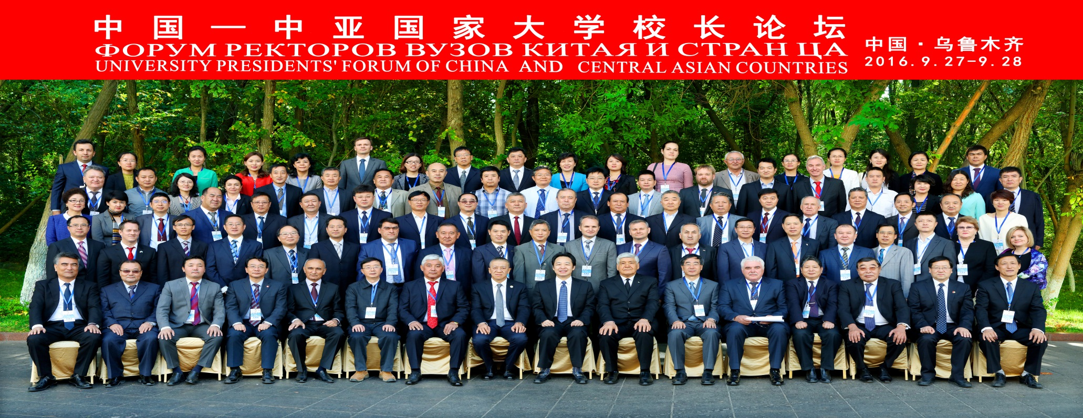
МЕЖДУНАРОДНАЯ ДЕЯТЕЛЬНОСТЬ
Межвузовское сотрудничество.
Университет имеет 96 договоров о сотрудничестве с зарубежными университетами. За отчетный период было подписано 11 соглашений с зарубежными вузами, в том числе с такими вузами, как Иркутский национальный исследовательский технический университет (РФ), Белорусско-Российский университет (Республика Беларусь), Гансуйский институт политологии и права (КНР), Омский государственный университет им. Ф.М. Достоевского (РФ) и Синьцзянский университет (КНР).
Университет подписал Декларацию о создании Университетского альянса вузов Китая и стран Центральной Азии. К альянсу присоединились более 50 вузов из Китая, России, Казахстана, Таджикистана, Кыргызстана, Монголии и Пакистана.

Slide 23


Slide 25
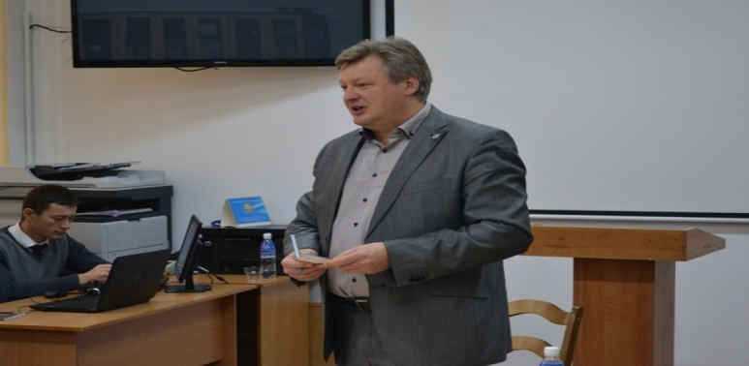
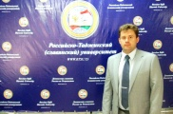
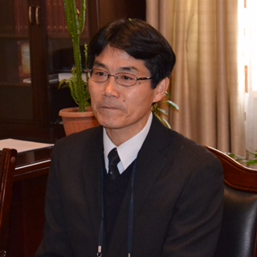
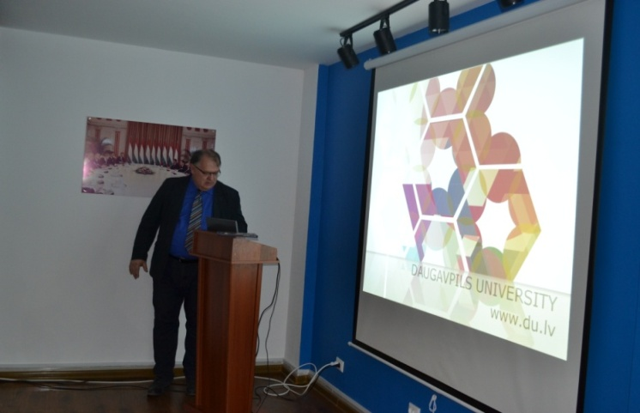
На филологическом факультете были приняты на учебу на осенний семестр 10 студентов Синьцзянского университета (КНР).
Выступили с лекциями перед нашими студентами иностранных лекторов из России - 6, из Японии – 2, из ФРГ – 2, из Китая – 2, из Кореи -1, из Латвии – 1.

Slide 26
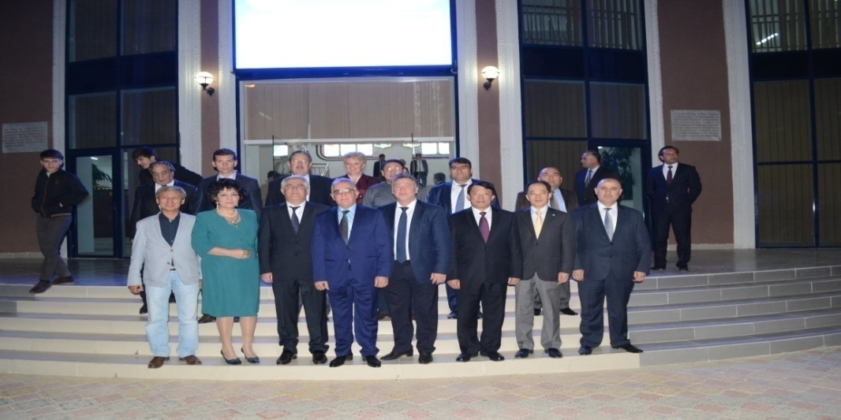
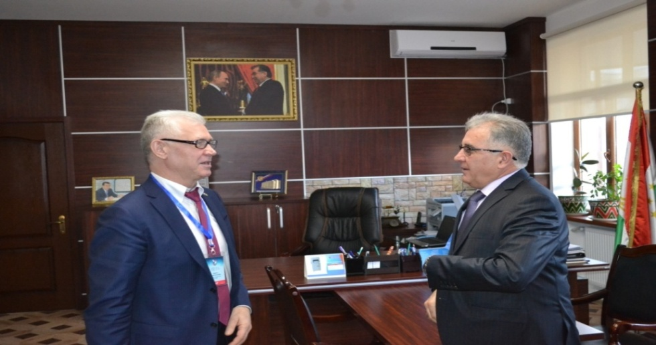
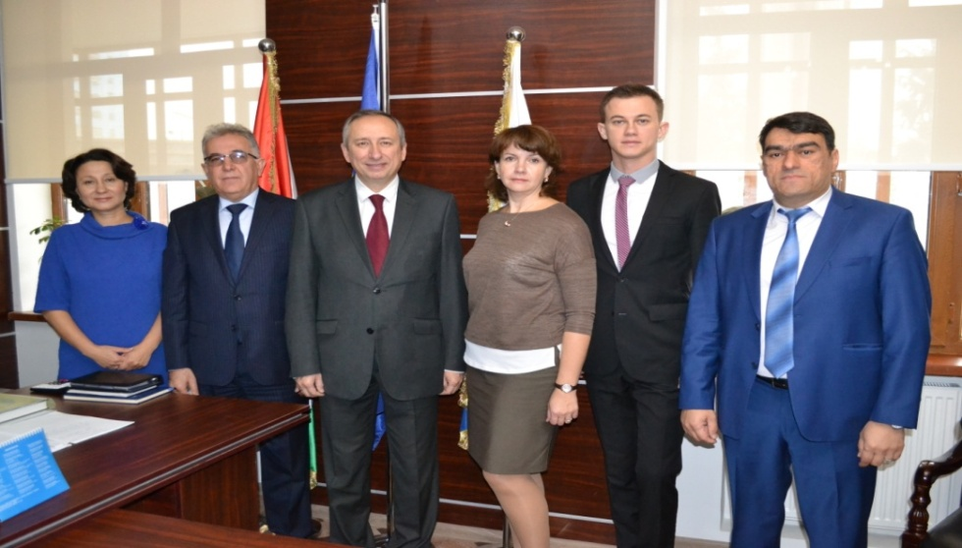
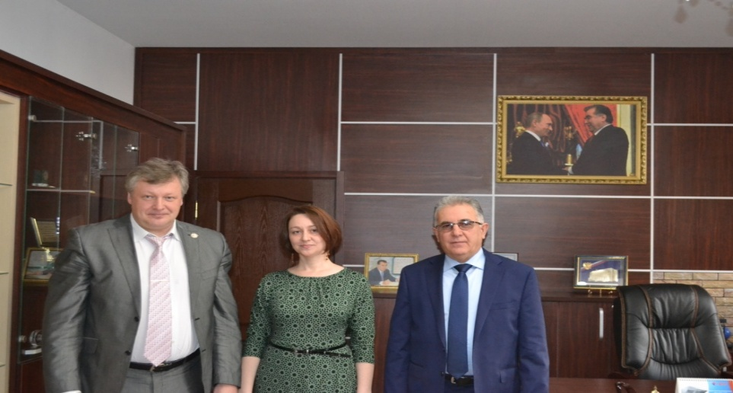
РТСУ посетила 33 делегаций из зарубежных университетов, международных организаций, видные ученые. Среди них:зам.министры образования государств-членов ШОС, делегации Министерства образования и науки РФ, Чрезвычайный и Полномочный Посол КНР в РТ, Чрезвычайный и Полномочный Посол Соединенного Королевства Великобритании и Северной Ирландии в РТ, Чрезвычайный Полномочный Посол Индии в РТ,Чрезвычайный и Полномочный Посол Туркменистана в РТ,Временно поверенный в делах Посольства Республики Кореи в РТ,Президент Университетской Лиги ОДКБ, представители Посольства Японии и Представительства JICA в РТ и др.

Slide 27
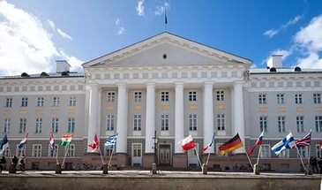
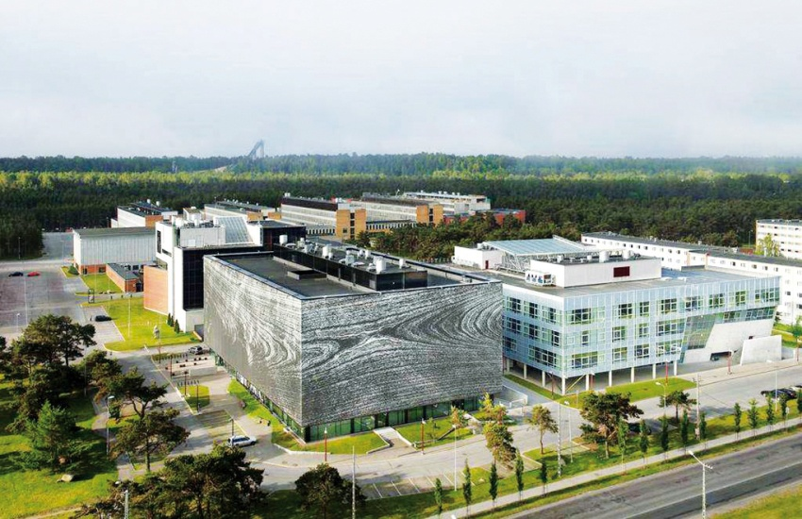
Университетские гранты и проекты
1. Проект MIND (Управление-инновация-развитие), программа Эразмус+, координатор Проекта Университет Лас-Пальмас-де-гран-Канария, Испания. Период реализации осень 2016-2018гг.
2. Проект в партнерстве с Даугавпильсским университетом Латвии, программа Эразмус+. Период реализации проекта осень 2016г.-2017г.
3. Проект «Усиление и развитие высшего образования: изучение гражданского общества» в партнерстве с Хельсинским университетом (Финляндия). Период реализации Проекта осень 2016-2018гг.
4. Проект в рамках программы Эразмус+ по обмену студентами и персоналом с Австрийским – Зальцбургским университетом на 2016-2017гг.
5. Проект «LLL - образование в течение всей жизни», программа Темпус, UNICO. Период реализации 2014-1016гг. Проект с 2017г. переходит на самофинансирование. Координатор Проекта университет Кордоба, Испания.

Slide 28
ВОСПИТАТЕЛЬНАЯ РАБОТА
Вся воспитательная работа профессорско-преподавательского состава была направлена на реализацию молодежной политики и творческого потенциала молодежи, выявлению новых дарований, способных внести свой инновационный вклад, опираясь на лучшие традиции старших поколений и организована по направлениям.
В целях ознакомления и реализации положений Послания Основоположника мира и национального единства – Лидера нации, Президента РТ уважаемого Эмомали Рахмона Маджлиси Оли РТ, а также по вопросу о внесении изменений и дополнений в Конституцию РТ организованы и проведены разъяснительные мероприятия, конференции, круглые столы, открытые лекции, встречи и т.п.
К 25 - летию Государственной независимости Республики Таджикистан, 20 – летию РТСУ приурочены и проведены мероприятия по плану, утвержденному Ректором РТСУ. К их числу относятся конференции, конкурсы, выставка достижений вуза, культурно-музыкальные мероприятия РТСУ и т.п.

Slide 29
Совместно с руководителем Научно-исследовательского центра по противодействию экстремизму и терроризму Абдухамитовым В.А. согласно утвержденного плана проведены мероприятия по профилактике экстремизма и терроризма среди студентов всех пяти факультетов.Необходимо отметить о мероприятии «25 добрых дел к 25 – летию Государственной Независимости РТ», которое включает в себя организацию благотворительных акций, таких, как «Уроки доброты», «Мы с вами», «От сердца к сердцу» и др., где оказывалась моральная и материальная помощь Детскому дому, Дому малютки, Домам для престарелых и инвалидов. Эти мероприятия играют огромную роль в формировании нравственных качеств у студенческой молодежи и развития студенческого самоуправления. В апреле-мае текущего года проходили конкурсы «Лучший студент года», «Лучший студенческий инновационный проект» Лучшая демонстрация активной гражданской позиции, которые были направлены на выявление и поощрение наиболее талантливых, инициативных и творческих студентов, а также использования потенциала студенческой молодежи в решении приоритетных задач университета.

Slide 30
ПРОГРАММА РАЗВИТИЯ РТСУ
В 2016 году Программа развития в основном была направлена на оборудование нового учебного корпуса. В новом учебном корпусе в 2016 году оборудован актовый и спортивный залы, оборудованы мультимедийными средствами 20 аудиторий, 2 центра тестирования по 30 человек каждая, современными техническими средствами оборудованы 2 поточные аудитории на 140 студентов каждая. Средствами видеоконференцсвязи, аудио и мультипрограмммами оборудован новый зал ученого совета. Приобретено 4 лаборатории для направления химии, биологии и физики. Оборудован зал электронной библиотеки на 60 мест. Приобретена учебная телестудия для отделения журналистики. Приобретена криминалистическая лаборатория для юридического факультета. Приобретена дополнительно компьютерная техника.

Slide 31
Оборудованы новой мебелью 10 кафедр филологического факультета, Центр таджикского языка, Центр русского языка и культуры, Центр корейского языка и Центр польского языка, студенческая радиолаборатория.
Оформлены новыми современными стендами коридоры и аудитории нового учебного корпуса. Всего только на оборудование нового учебного корпуса израсходовано более 40 миллионов российских рублей, что составляет более 5 миллионов сомони.
Разработана и одобрена Министерством образования и науки Российской Федерации Программа развития РТСУ на 2017-2019 годы с общим объемом финансирования 150 миллионов российских рублей.

